Slide 1


Karriereleiter in der Hauswirtschaft
Sozialer Beruf mit Sinn(en)
Welche
Stufe
erreichst
du?

Slide 2


Der deutsche Qualifikationsrahmen (DQR)
8
Der DQR ist ein Instrument zur Einordnung der Qualifikationen des deutschen Bildungs-
systems und zur Vergleichbarkeit deutscher Qualifikationen in Europa
beitragen. Es sind acht
Niveaus definiert, die denen
des Europäischen Quali-
fikationsrahmens (EQR)
zugeordnet werden
können.
7
Doktoratsebene
Master-Ebene
6
5
Bachelor-Ebene
Mehr Infos zum DQR:
4
Spezialisierung
3
Ausbildung
1
2
Überwiegend unter Anleitung

Slide 3
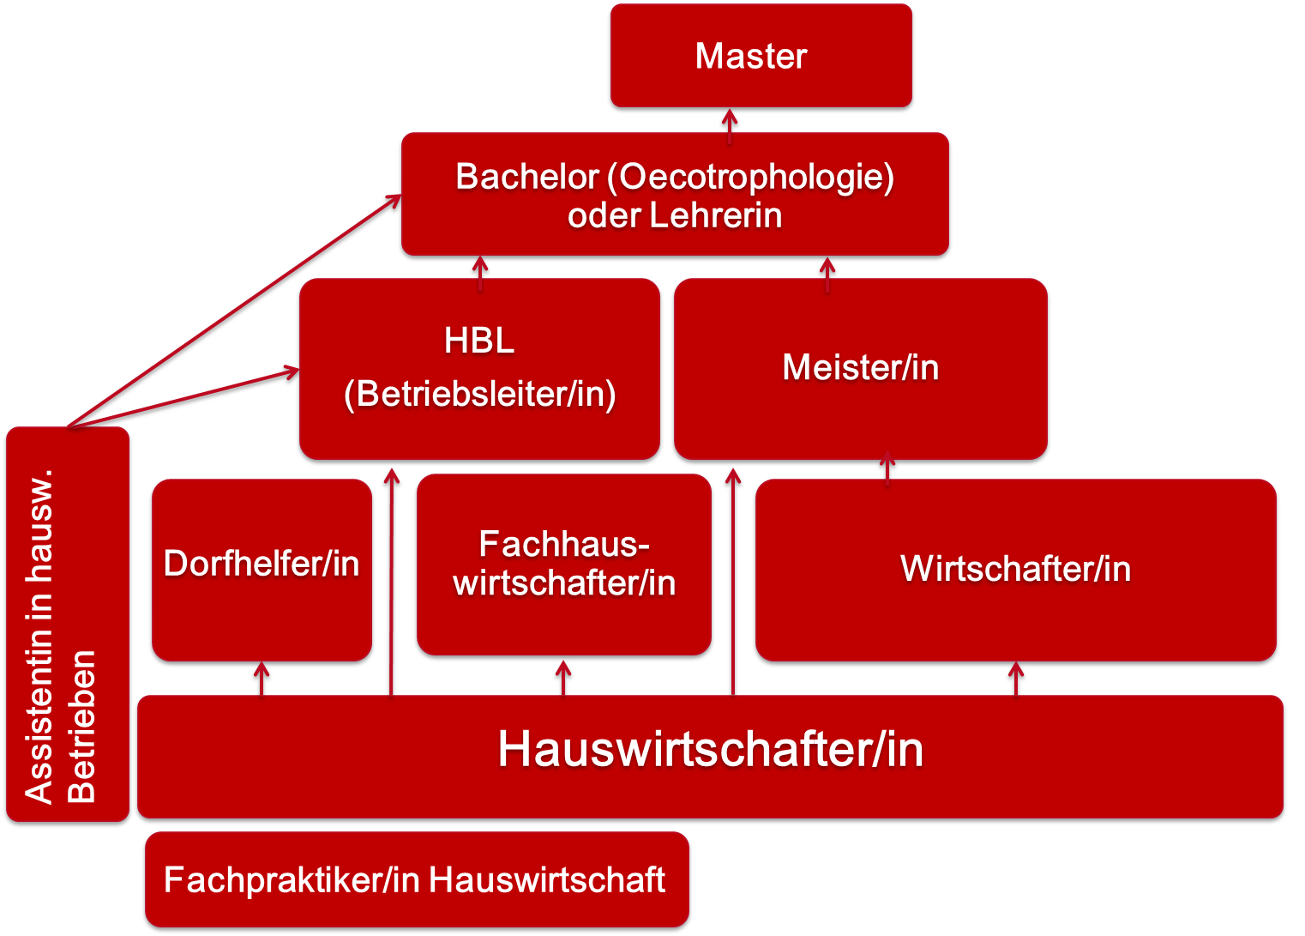

Karrierewege

Slide 4
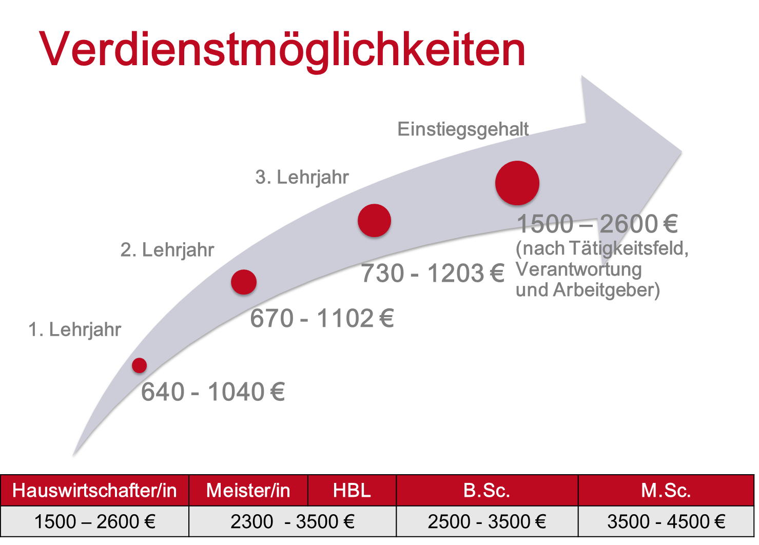
Ohne Moos nix los…

Slide 5
Hauswirtschafter/in
Master
(Ökotrophologie, Ernährungs- und Gesundheitswissenschaften …)
HBL
(Betriebsleiter/in)
Meister/in
der Hauswirtschaft

Slide 6
Fachhaus-wirtschafter/in
Dorfhelfer/in
Bachelor
(Oecotrophologie)
Technische/r
Lehrer/in

Slide 7
DQR
4
DQR
5
DQR
5
DQR
6
DQR
6
DQR
7

Slide 8

Ausbildung
zum/zur Fachpraktiker Hauswirtschaft
Förderschule
Haupt- oder Realschul-abschluss
Ausbildung
zum/zur
Haus-wirtschafter/in
Start

Slide 9
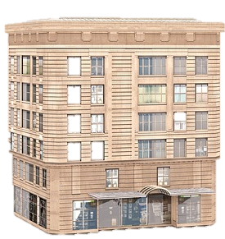
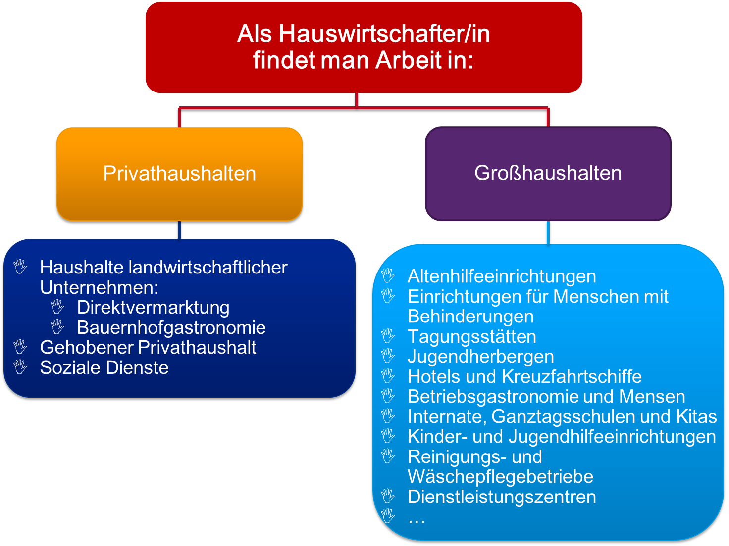
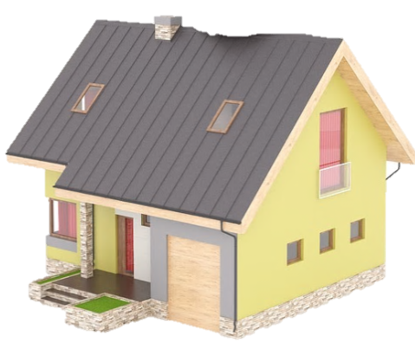

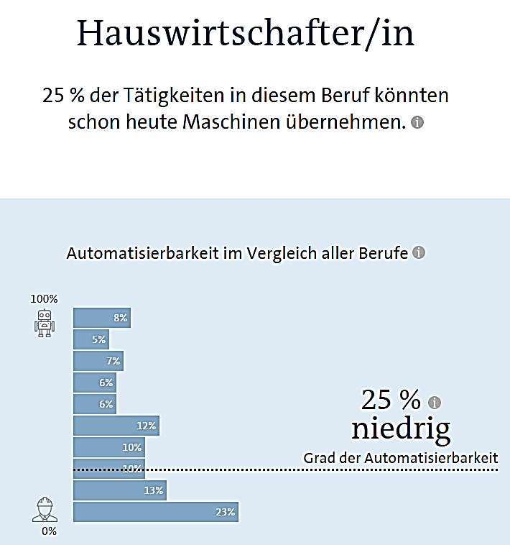

Zukunftsberuf Hauswirtschaft
#HauptsacheSicher
Hauswirtschafter/innen werden überall dort gebraucht,
wo Menschen leben, wohnen oder zu Gast sind.
moderner und zukunftssicherer Beruf

Slide 10







#DasmachtSinn
Um was geht es bei haus-wirtschaftlichen Dienstleistungen?
Schlaf
Wirtschaften
Soziale-Sicherheit
Und Beziehungen
gute Hauswirtschaft
kann man:
schmecken
hören
fühlen
riechen
sehen
Arbeit und Kommunikation
Essen und Trinken
Sozialer Beruf mit Sinn(en)! Es geht um die Bedürfnisse von Menschen

Slide 11
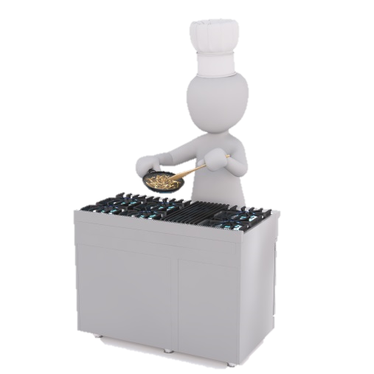


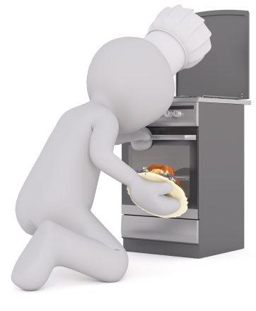


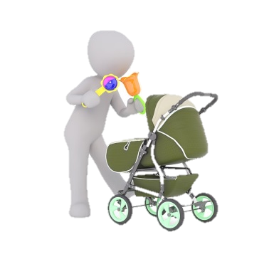



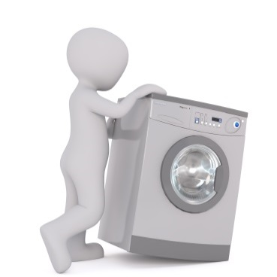








Tätigkeiten in der Hauswirtschaft
Kochen/Backen
Service
Betreuen
Reinigen (Wäsche, Räume)
Gestalten
Kommunikation
Organisieren
Rechnen, Wirtschaften, Marketing
…

Slide 12
Hauswirtschaft mit allen Sinnen erleben.
Logos der Partner

Slide 13


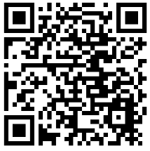


Neugierig?
Der Hauswirtschaft
zuhören!
Täglich um 11:00 und 14:00 Uhr erzählen hier am Stand Profis, was Hauswirtschaft mit allen Sinnen bedeutet. Kommen Sie vorbei und erleben Sie die Hauswirtschaft mit allen Sinnen.
Hauswirtschaft mit allen Sinnen.
Mehr Infos zum Beruf und der Ausbildung unter:
oikos - Ausbildungsoffensive Hauswirtschaft
Diakonisches Werk Württemberg e. V.
Telefon: 0711 1656 -223
WhatsApp: 0176 86298567
hauswirtschaft@diakonie-wue.de
www.oikos-hw.de
gute Hauswirtschaft
kann man:
schmecken
hören
fühlen
riechen
sehen

Slide 14

Neugierig?
Ästhetik der Hauswirtschaft
wahrnehmen!
Eingefühlt?
Mehr Infos zum Beruf und der Ausbildung unter:
oikos - Ausbildungsoffensive Hauswirtschaft
Diakonisches Werk Württemberg e. V.
Telefon: 0711 1656 -223
WhatsApp: 0176 86298567
hauswirtschaft@diakonie-wue.de
www.oikos-hw.de
gute Hauswirtschaft
kann man:
schmecken
hören
fühlen
riechen
sehen
Notes:
Wäscheleine mit schönen Fotos aus der Hauswirtschaft (Essen, sauberes Bett, Schön gedeckter Tisch, Geselligkeit, Familie, Soziale Eingebundenheit etc.)

Slide 15
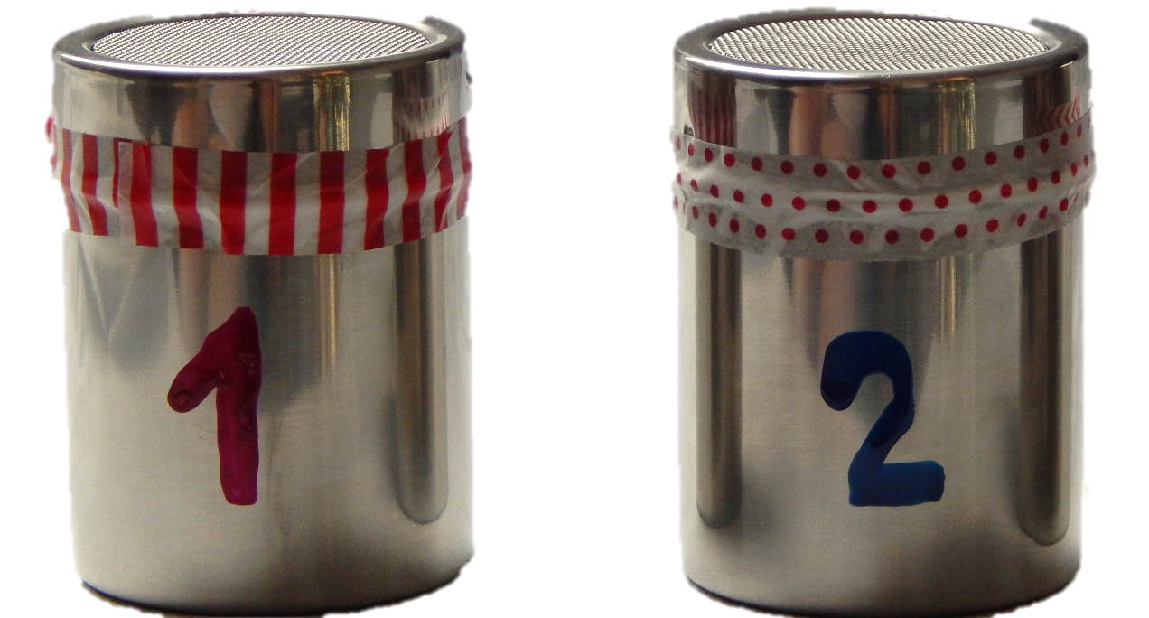
Neugierig?
Mal in die Hauswirtschaft
reinschnuppern!
Auf den Geschmack gekommen?
Mehr Infos zum Beruf und der Ausbildung unter:
oikos - Ausbildungsoffensive Hauswirtschaft
Diakonisches Werk Württemberg e. V.
Telefon: 0711 1656 -223
WhatsApp: 0176 86298567
hauswirtschaft@diakonie-wue.de
www.oikos-hw.de
Erkennst du die Gerüche der Hauswirtschaft?
gute Hauswirtschaft
kann man:
schmecken
hören
fühlen
riechen
sehen

Slide 16
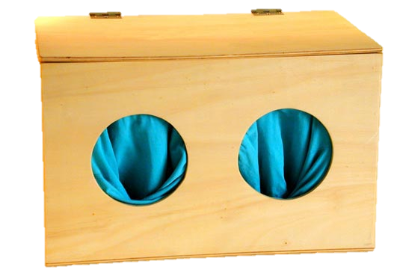
Neugierig?
Hauswirtschaft im Gespür?
Platzhalterfoto
Welche typischen Gegenstände befinden sich in den Fühlboxen? Wozu werden sie verwendet?
Eingefühlt?
Mehr Infos zum Beruf und der Ausbildung unter:
oikos - Ausbildungsoffensive Hauswirtschaft
Diakonisches Werk Württemberg e. V.
Telefon: 0711 1656 -223
WhatsApp: 0176 86298567
hauswirtschaft@diakonie-wue.de
www.oikos-hw.de
gute Hauswirtschaft
kann man:
schmecken
hören
fühlen
riechen
sehen

Slide 17
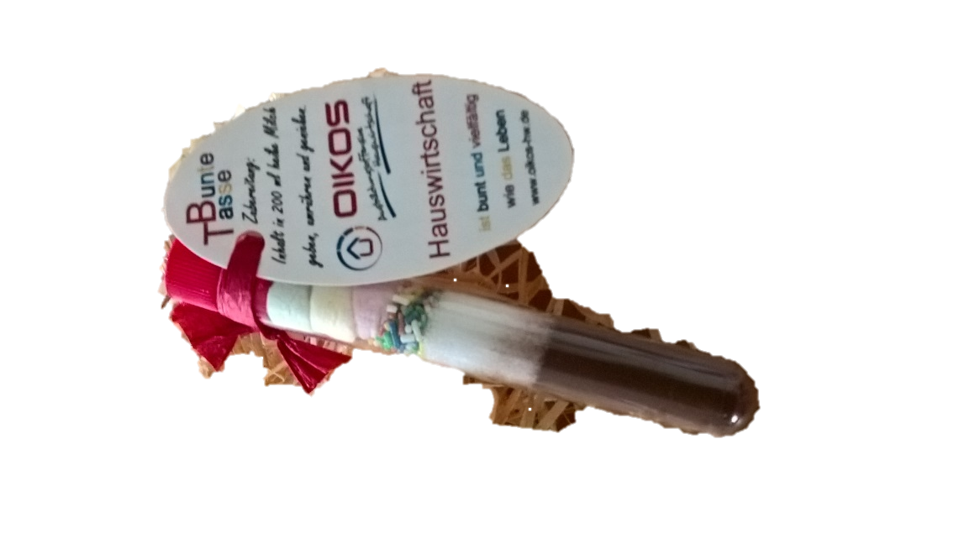
Neugierig?
Mal in die Hauswirtschaft
reinschmecken!
Platzhalterfoto
Wenn Sie fleißig die Ausstellung betrachtet haben sichern Sie sich ein schmackhaftes Give-Away für zu Hause oder den Heimweg!
Auf den Geschmack gekommen?
Mehr Infos zum Beruf und der Ausbildung unter:
oikos - Ausbildungsoffensive Hauswirtschaft
Diakonisches Werk Württemberg e. V.
Telefon: 0711 1656 -223
WhatsApp: 0176 86298567
hauswirtschaft@diakonie-wue.de
www.oikos-hw.de
gute Hauswirtschaft
kann man:
schmecken
hören
fühlen
riechen
sehen

Slide 18


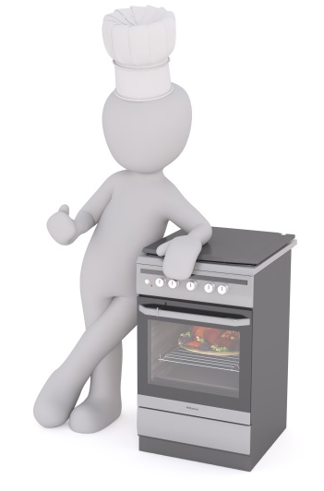




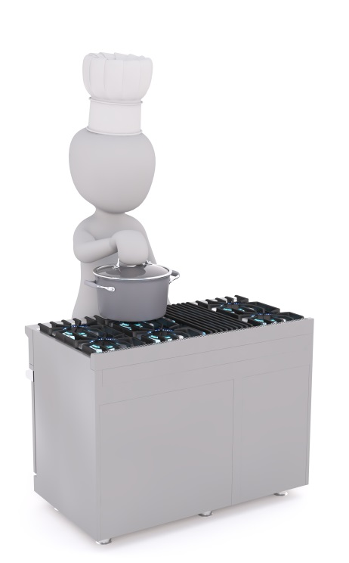









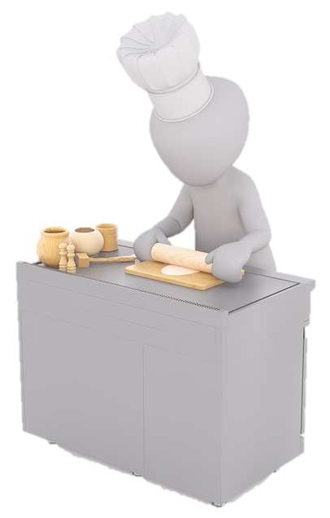

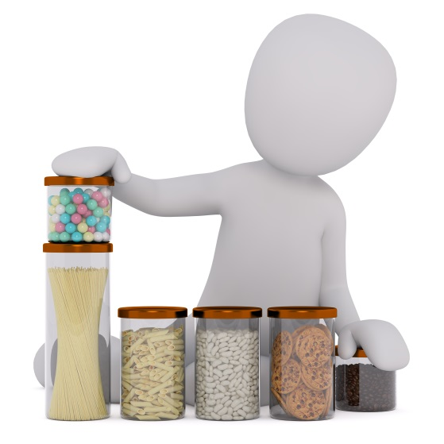


Slide 19

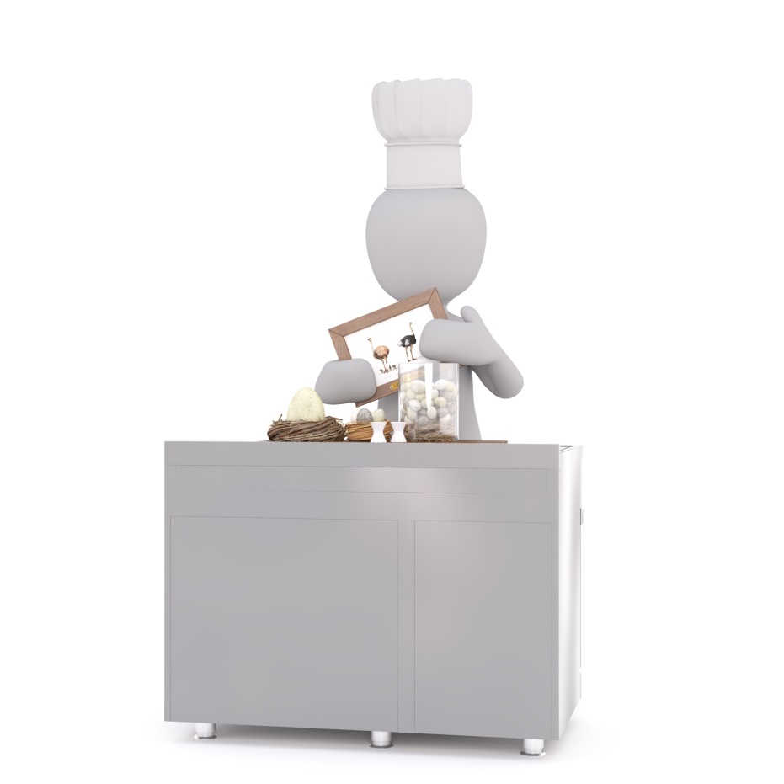
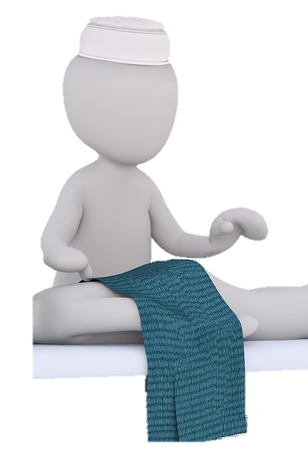

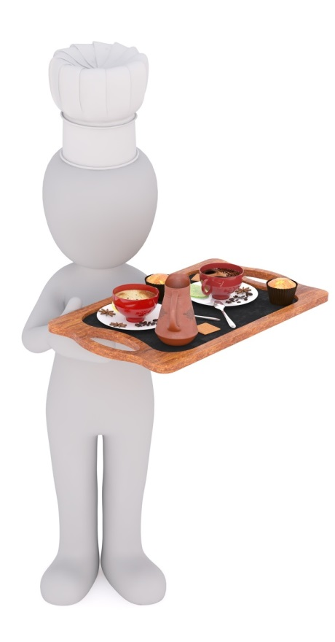
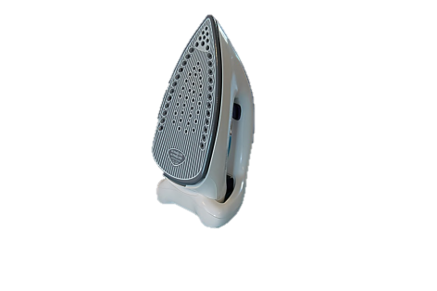

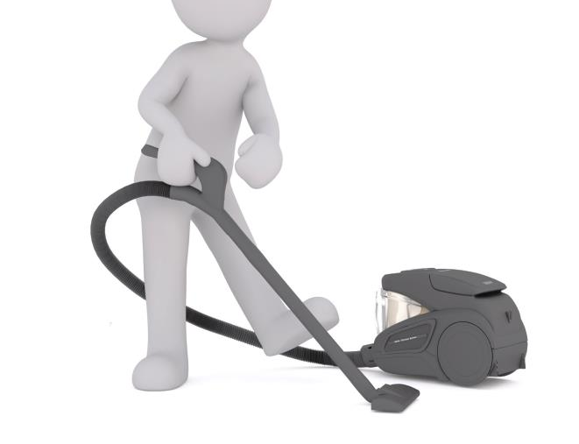



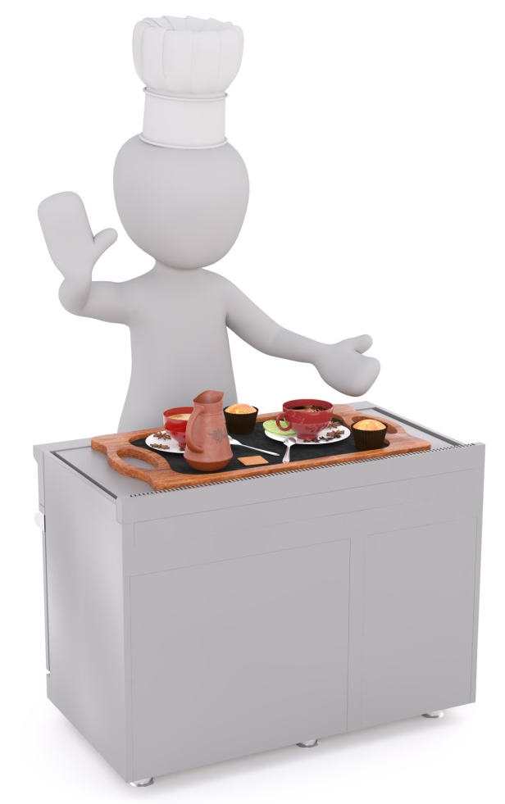
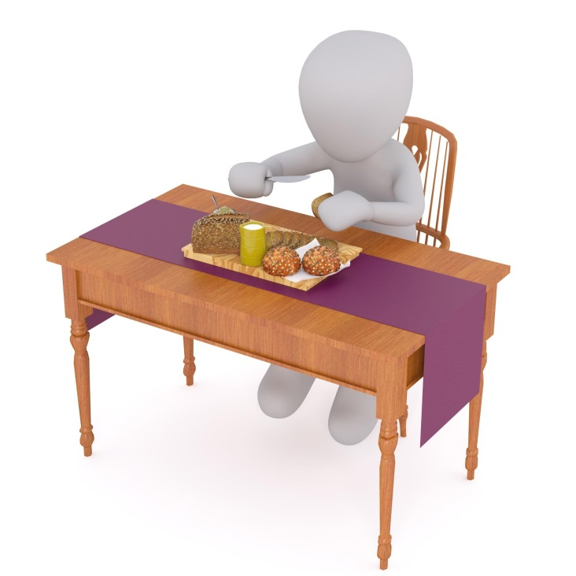



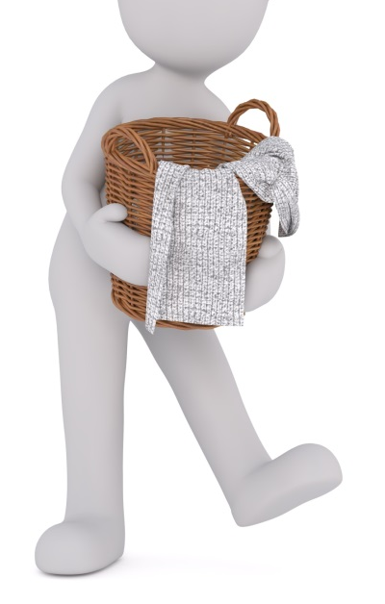

Slide 21
Ein/e Hauswirtschafter/in verdient in Baden-Württemberg durchschnittlich 2200€ Brutto (Entgeltatlas 2017)
Ein/e Bachelor of Science Oecotrophologie verdient durchschnittlich ca. 3000-3400€ Brutto (Entgeltatlas 2017)
Ein/e Hauswirtschaftliche/r Betriebsleiter/in oder Meister/er verdient durchschnittlich ca. 3000-3500 € Brutto (Entgeltatlas 2017)
Ein/e Technische/r Lehrer/in verdient durchschnittlich ca. 3100 € Brutto (TV-L A 10 2018)
Ein/e Master of Science nach einen Haus- und Ernährungswissenschaftlichen Studiengang verdient durchschnittlich ca 4000€ Brutto (VDOe/Audimax.de 2010)
Ein/e Dorfhelfer/in verdient durchschnittlich 2500 € Brutto
(AVR 6b 2018)
Ein/e Fachhauswirtschafter/in verdient durchschnittlich
2300-2500 € Brutto (AVR 6 bis 8 2018)

Slide 22


Slide 23
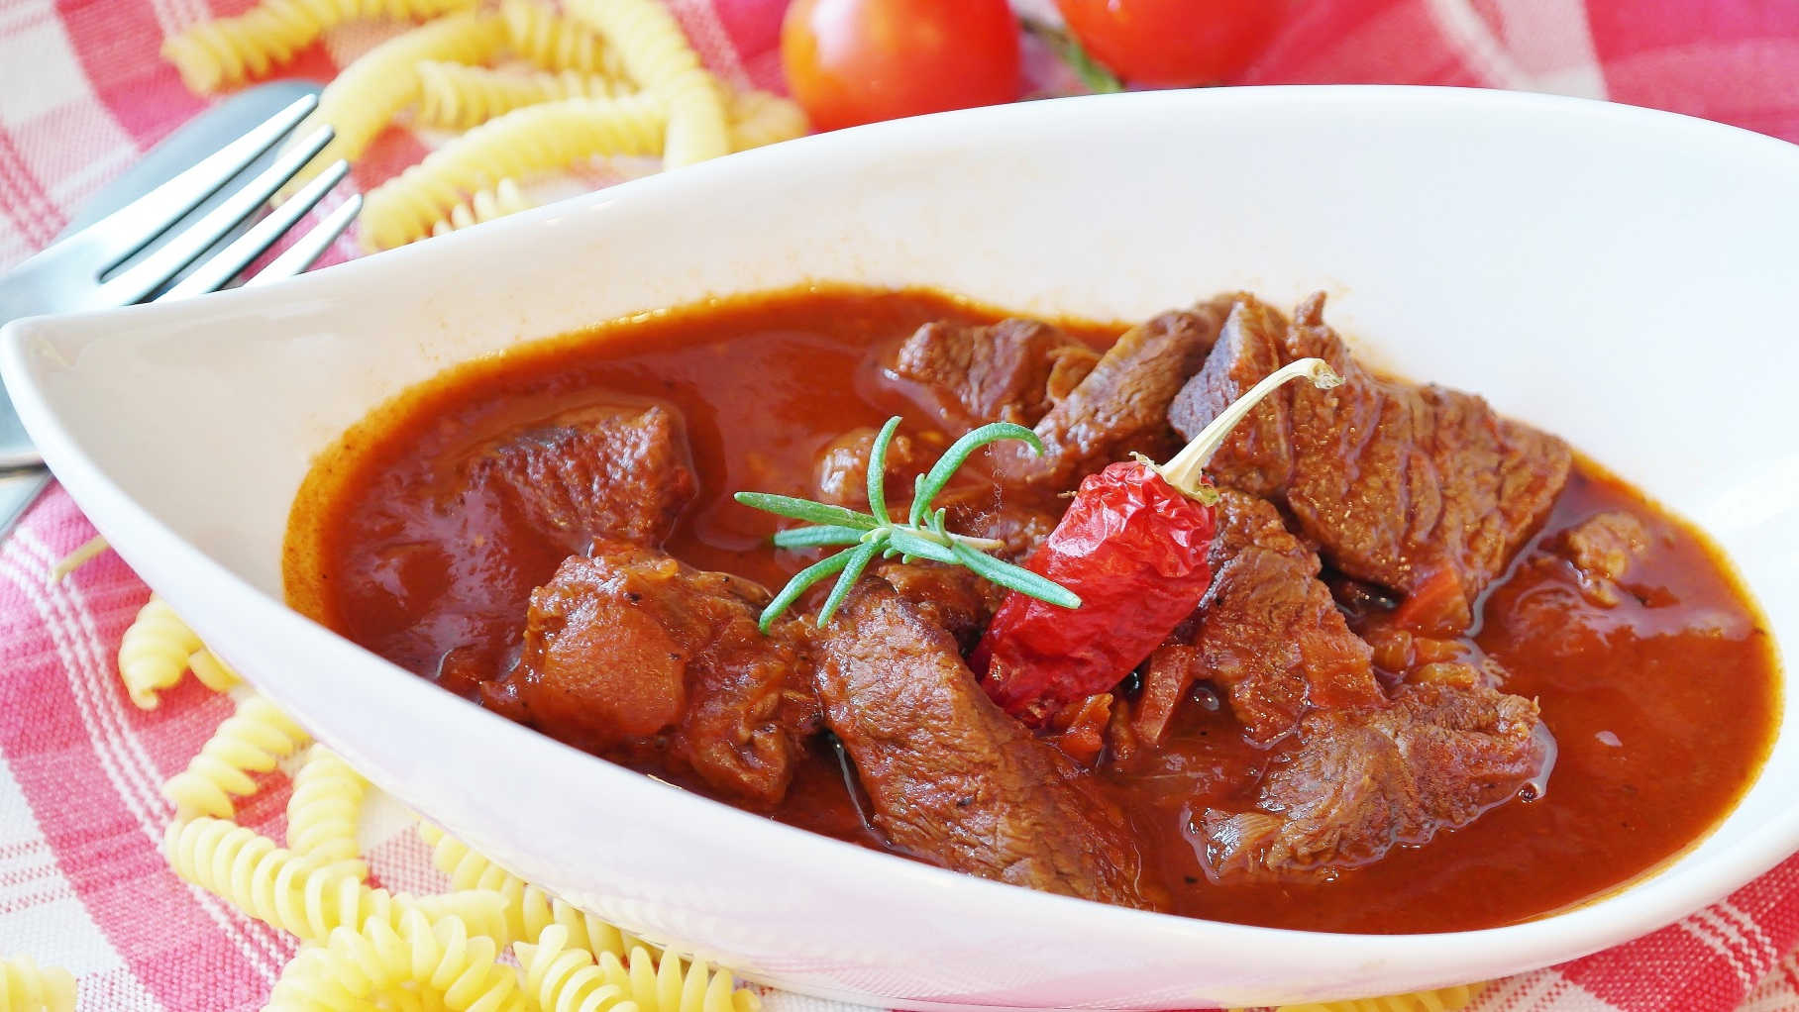


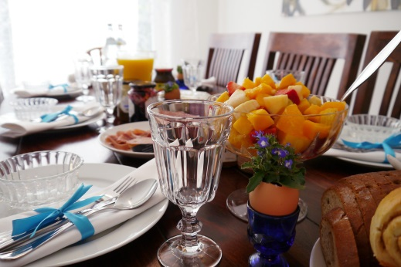
ESSEN & TRINKEN
Genuss
Geschmack
Gesundheit
Tischkultur
Geselligkeit

Slide 24





WIRTSCHAFTEN & Rechnen
Haushalten
Wirtschaften
Ressourcen schonen
Umweltbewusstsein
Lebensstil

Slide 25


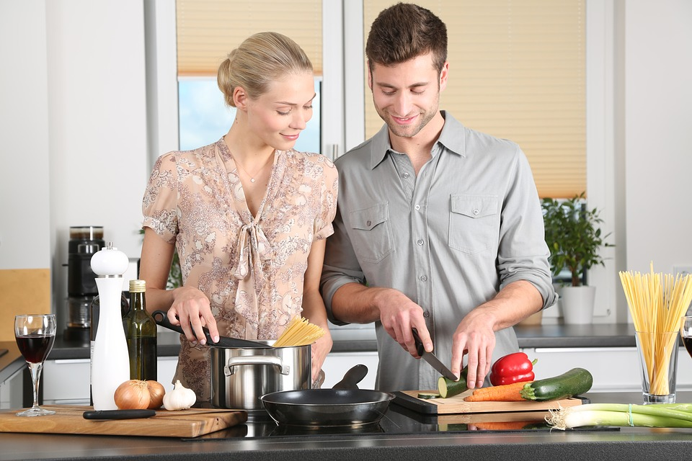

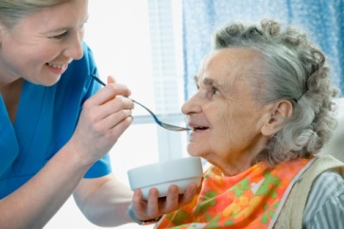


SOZIALE SICHERHEIT & Beziehung
Geborgenheit
Familie
Begleitung in Lebensphasen
Bildung und Anleitung

Slide 26

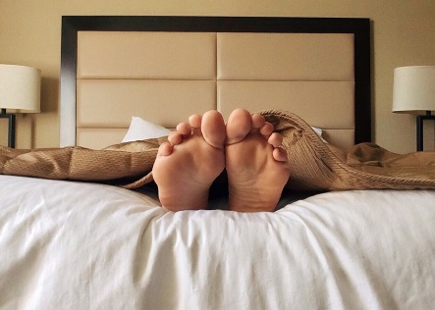
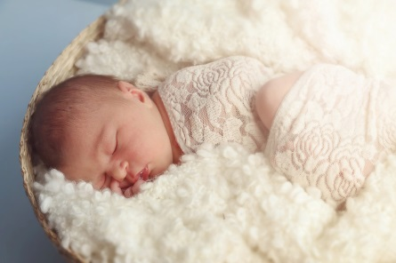
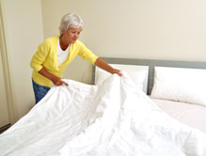
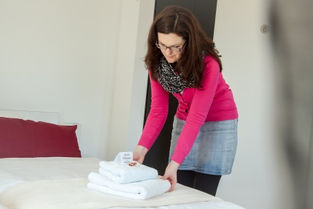

SCHLAF & gesunde Umgebung
Regenerierung
Ruhe
Geborgenheit
Gesunder Schlafplatz
Hygiene

Slide 27


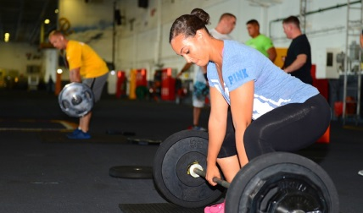




ARBEIT & Kommunikation
Ergonomisches Arbeiten
Organisation der Arbeit
Umgang mit Konflikten
Anerkennung und Wertschätzung

